Slide 1

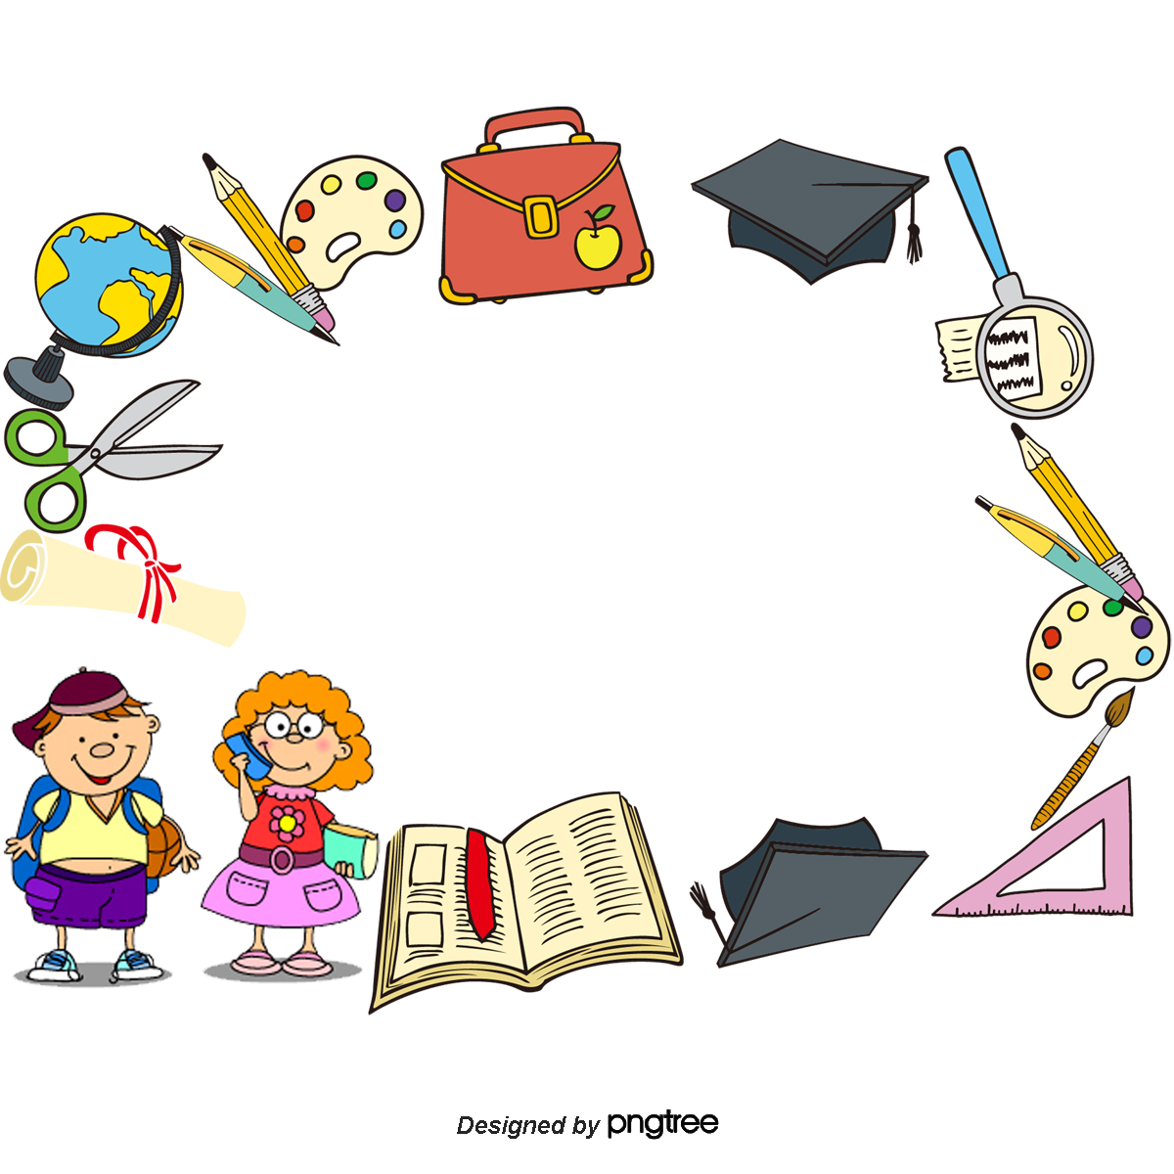
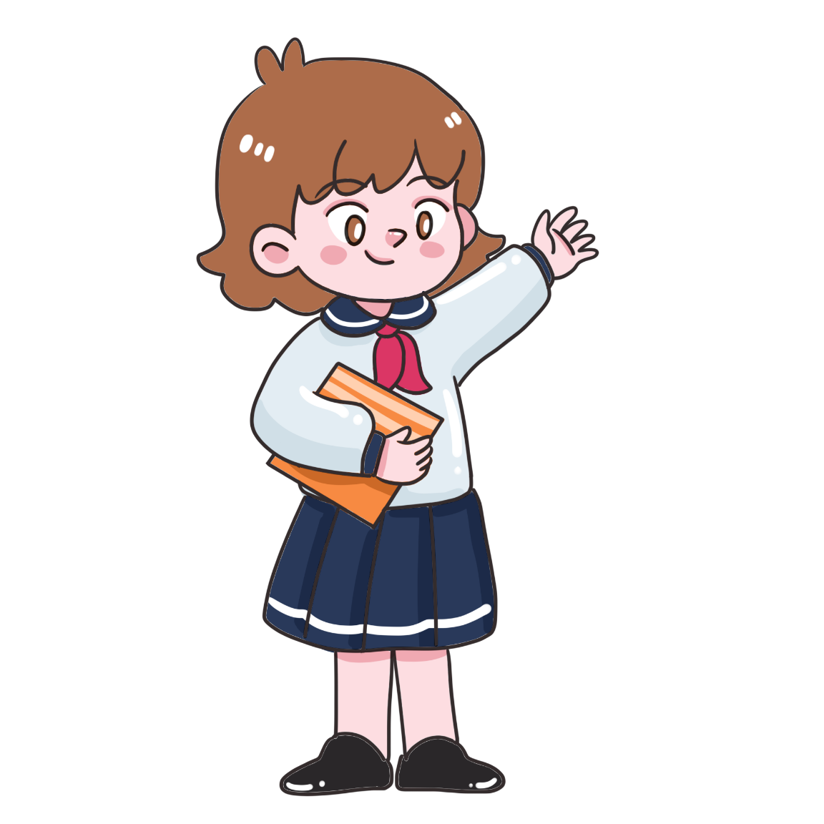
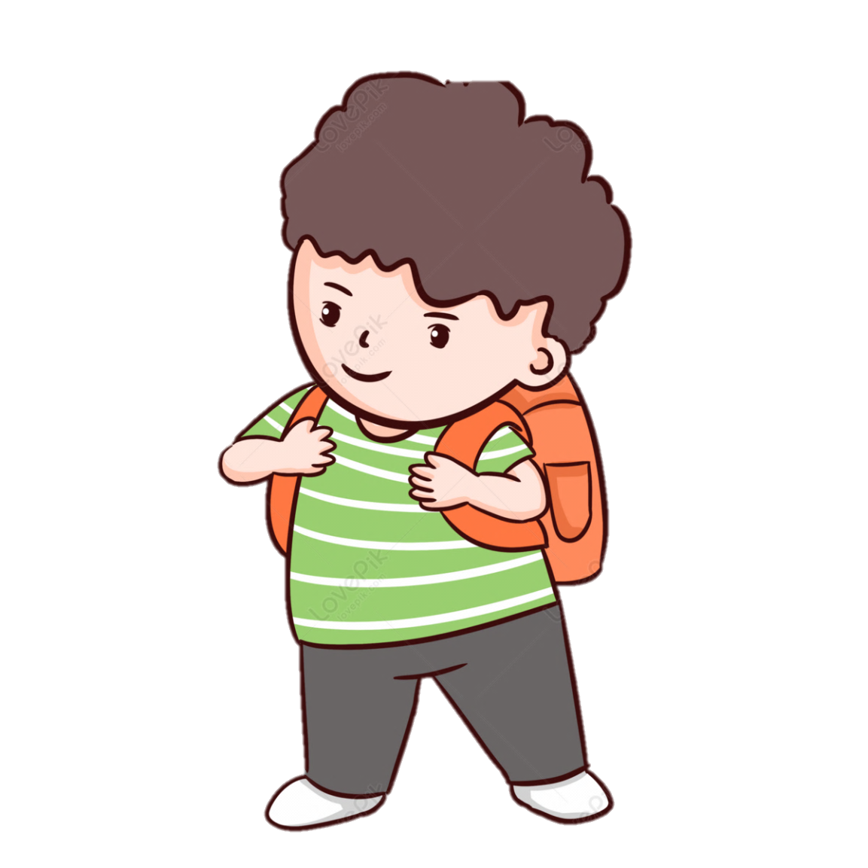
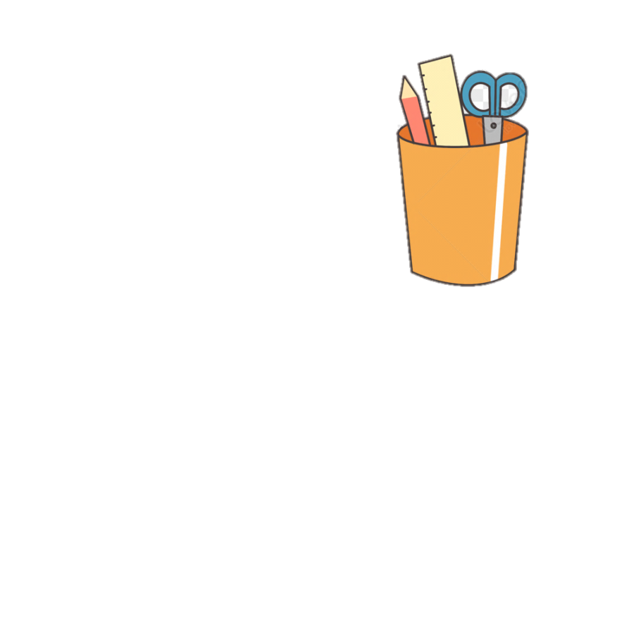

Slide 2
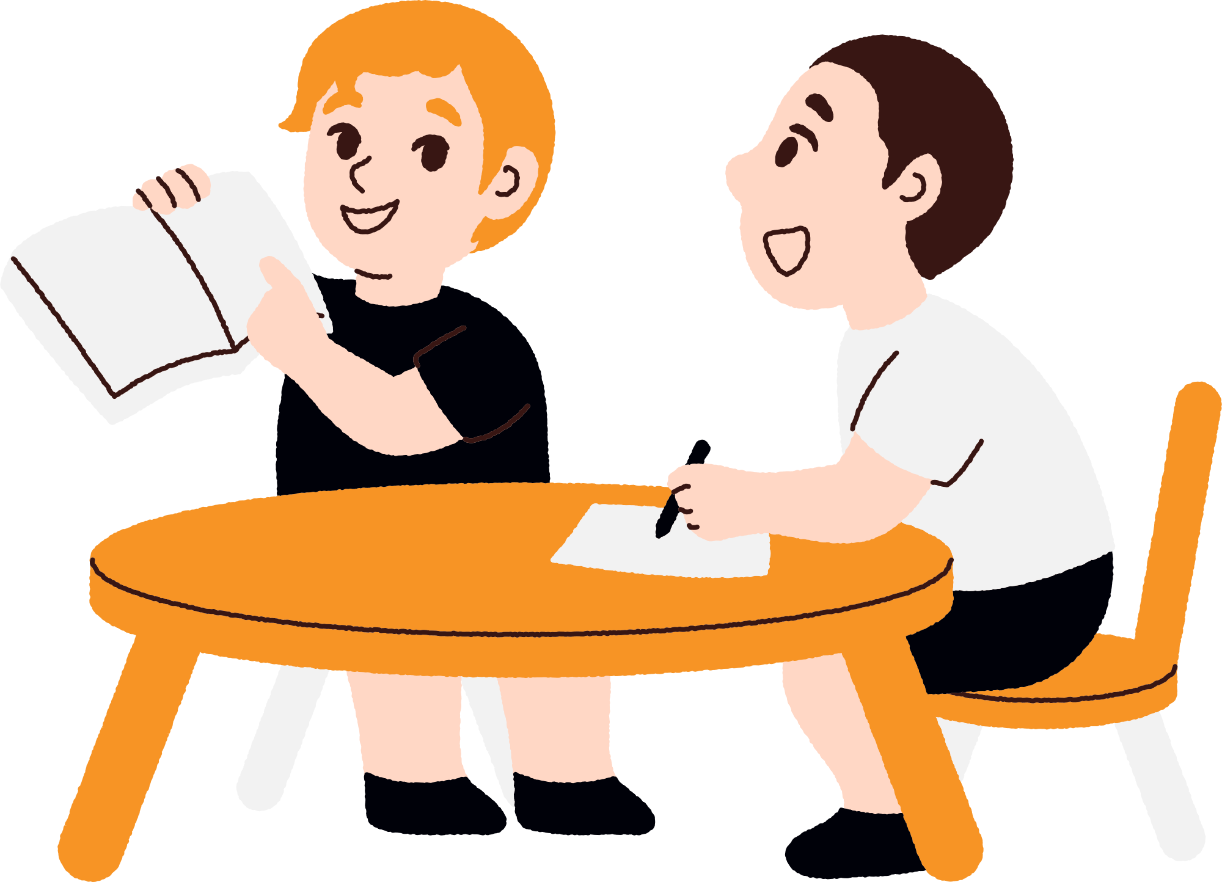

Slide 3
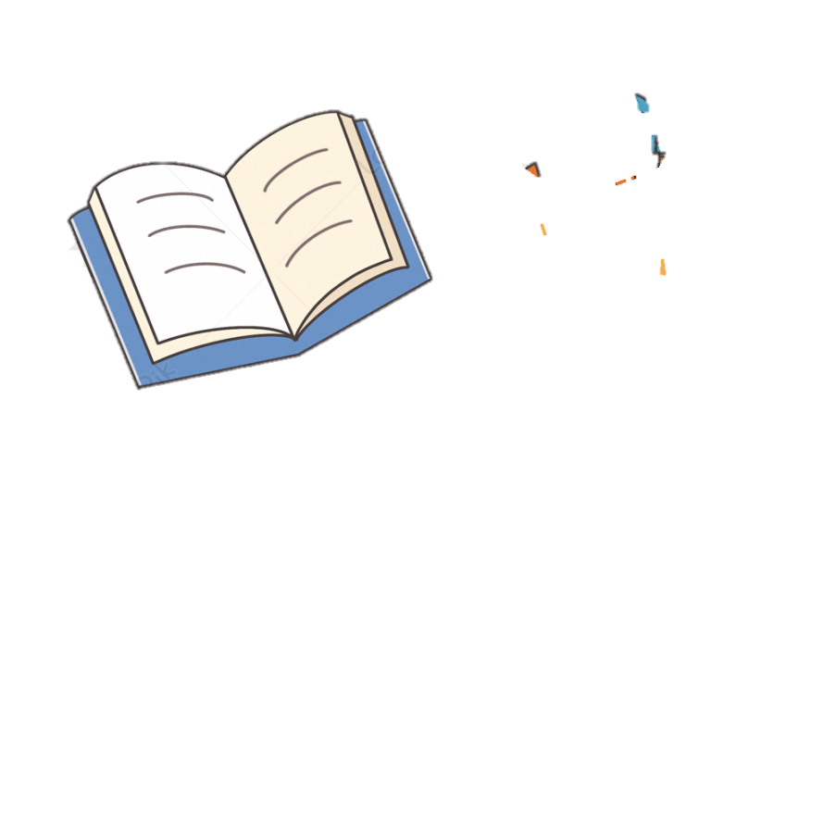
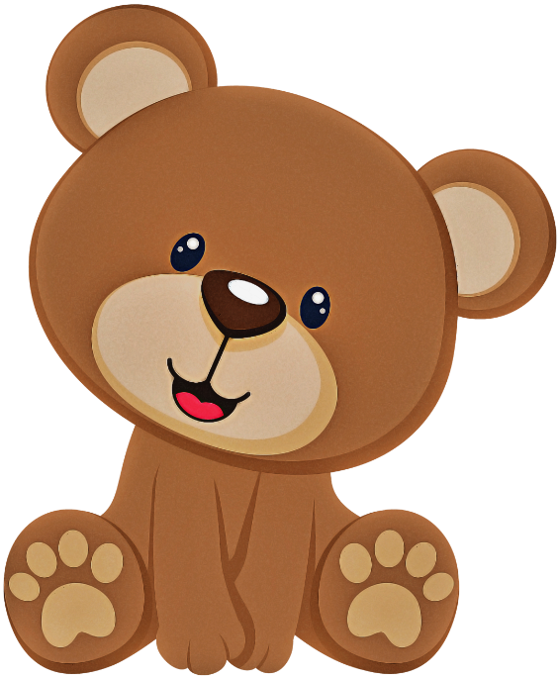

Em hãy cùng bạn kể tên các tài sản (đồ chơi, đồ dùng,…) của mình
Khi em bị mất hay hỏng một món đồ chơi/đồ dùng em cảm thấy như thế nào?

Slide 5
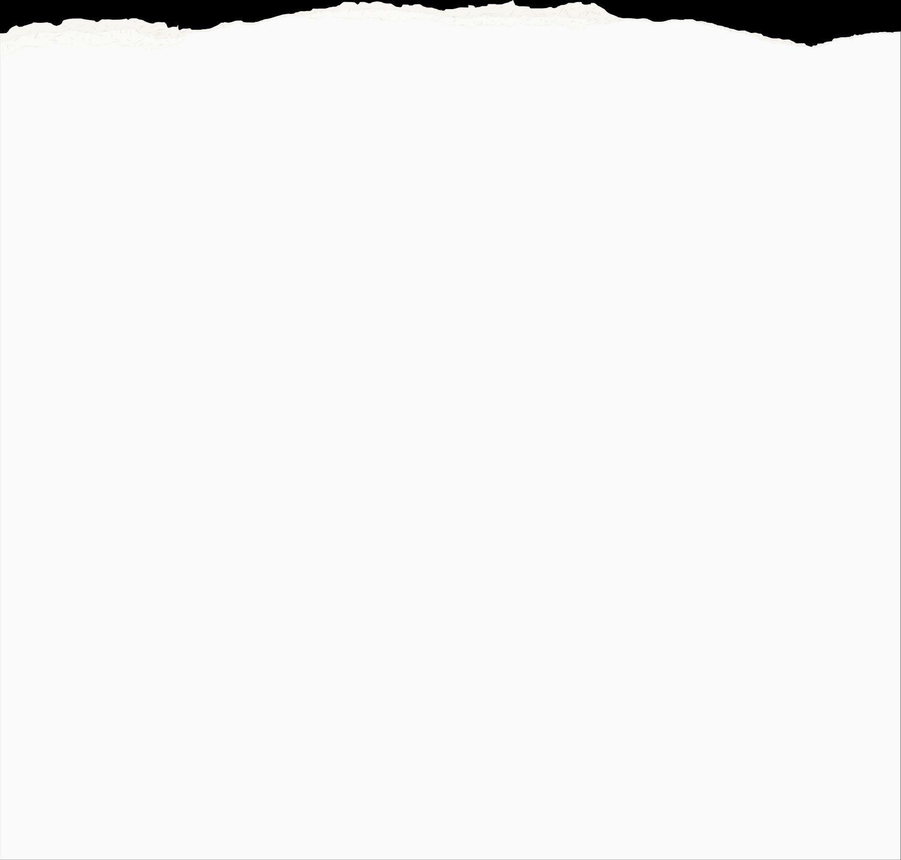
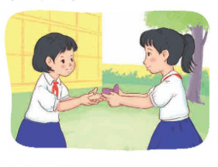

BÀI 1:
a. Trong giờ ra chơi, vì mải chơi đùa với các bạn nên Lan làm rơi chiếc kẹp tóc mà không biết. Thấy vậy, Hoa nhặt lên và trả cho bạn.
B

Slide 6
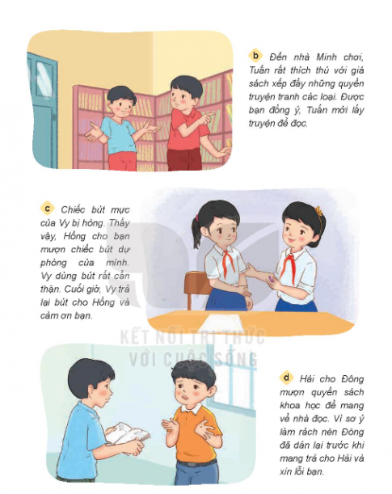
BÀI 1:
b. Đến nhà Minh chơi, Tuấn rất thích thú với giá sách xếp đầy những quyển truyện tranh các loại. Được bạn đồng ý. Tuấn mới lấy truyện để đọc
B

Slide 7
BÀI 1:
c. Chiếc bút mực của Vy bị hỏng. Thấy vậy, Hồng cho bạn mượn chiếc bút dự phòng của mình. Vy dùng bút rất cẩn thận. Cuối giờ, Vy trả lại bút cho Hồng và cảm ơn bạn
B

Slide 8
BÀI 1:
d. Hải cho Đồng mượn quyển sách khoa học để mang về nhà đọc. Vì sơ ý làm rách nên Đông đã dán lại trước khi mang trả cho Hải và xin lỗi bạn
B

Slide 9


